Slide 1
Prácticas de virtualización: Práctica 4: Containers & Cloud
Israel Rubio Llarena David Martínez Gómez 2/2/2017

Slide 2
ÍNDICE
Práctica 4:
LCX vs Xen
Docker
Google Cloud

Slide 3
4.1 Xen vs LXC
Descargamos el Kernel de backports
Configurar cgroups en /etc/fstab
Crear container con lxc-créate
Arrancarlo con lxc-start
Entrar con lxc-attach
Crear red virtual (virsh)
Cambiar configuración /var/lib/lxc
Instalar SPECJBB en el container

Slide 4
4.1 Xen vs LXC
Clonamos el container creado, que se queda como base, en otros dos que se utilizarán para el test
lxc-clone -B aufs -s base my_clon

Slide 5
4.1 Xen vs LXC
Política de planificación:
Utilizando cgroups podemos planificar un conjunto de procesos, en nuestro caso la configuración para nuestro contenedor estará en:
/sys/fs/cgroup/lxc/my_contenedor/

Slide 6
4.1 Xen vs LXC
Arrancamos el clonado del contenedor y ejecutamos los dos.
Planificamos Contenedor A: 1-3 Cpus Contenedor B: 1Cpu (74,5%)

Slide 7

4.2 Docker
.

Slide 8
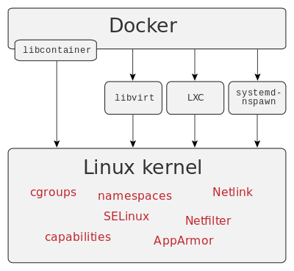
4.2 Docker
Docker es un proyecto de código abierto que automatiza el despliegue de aplicaciones dentro de contenedores de software, proporcionando una capa adicional de abstracción y automatización.

Slide 9
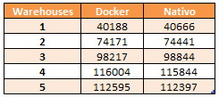
4.2 Docker
Creamos un contenedor con Docker y lanzamos un SPECJBB

Slide 10
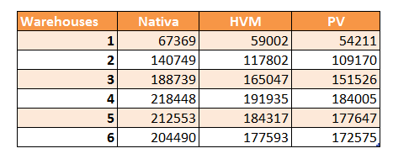
4.2 Docker
Comparamos las dos opciones de Xen para Saber el mejor

Slide 11
4.2 Docker
Creamos un clonado del contenedor y ejecutamos los dos.
Planificamos Contenedor A: 1-3 Cpus Contenedor B: 1Cpu (74,49%)
HVM A 768 HVM B: 128 (78,29%)

Slide 12
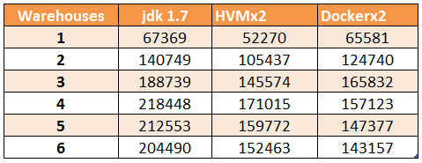
4.2 Docker
Creamos un clonado del contenedor y ejecutamos los dos.
Planificamos Contenedor A: 1-3 Cpus Contenedor B: 1Cpu (74,49%)
HVM A 768 HVM B: 128 (78,29%)

Slide 13
4.3 Google Cloud
Creamos una Instancia de máquina virtual
Instalamos y configuramos SPECWeb
Probamos en local y obtenemos

Slide 14
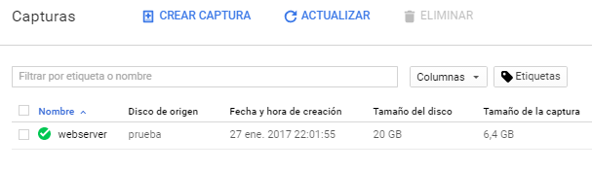
4.3 Google Cloud
Ahora que funciona creamos una captura (snapshot) de la VM

Slide 15
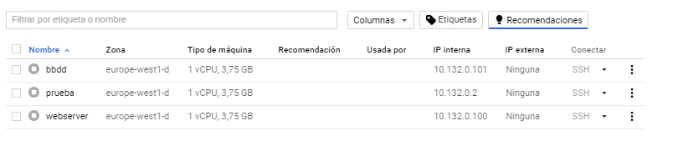
4.3 Google Cloud
Creamos Otras dos Máquinas desde el SnapShot creado y las reconfiguramos

Slide 16
4.3 Google Cloud
Creamos Otras dos Máquinas desde el SnapShot creado y las reconfiguramos

Slide 17
4.3 Google Cloud
Comparación más fina

Slide 18

Fin

